Slide 1
Consapevolezza Digitale
Sistemi di numerazione e operazioni aritmetiche con i numeri binari
Andrea Gerosa – andrea.gerosa@unipd.it

Slide 2
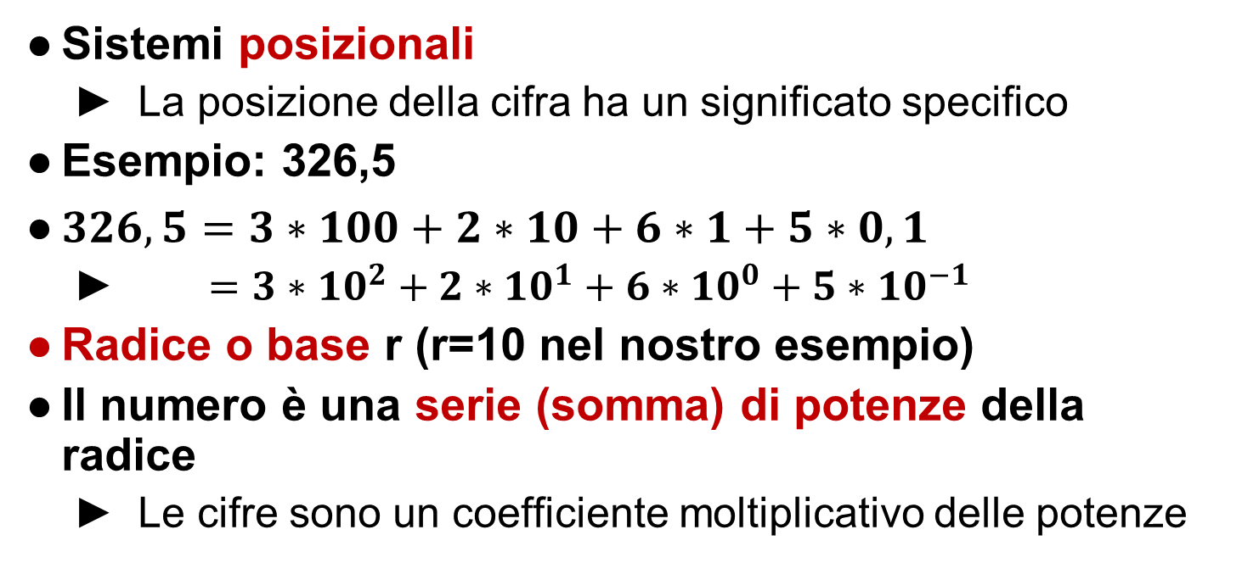
Sistemi di numerazione
Sistemi posizionali
La posizione della cifra ha un significato specifico
Esempio: 326,5
$326,5=3∗100+2∗10+6∗1+5∗0,1$
$=3∗{10}^{2}+2∗{10}^{1}+6∗{10}^{0}+5∗{10}^{−1}$
Radice o base r (r=10 nel nostro esempio)
Il numero è una serie (somma) di potenze della radice
Le cifre sono un coefficiente moltiplicativo delle potenze

Slide 3
Conversione da binario a decimale
11010₂ → N₁₀:

Slide 4
Conversione da decimale a binario
26₁₀=1 16 +1 8+0 4+1 2+01
13₁₀=(1 16 +1 8+0 4+1 2+01)/2
13₁₀=1 8 +1 4+0 2+1 1 resto = 0
(13₁₀)/2=(1 8 +1 4+0 2+1 1)/2
=1 4+1 2+0 1 = 6₁₀ resto = 1
26/2=13 resto 0 → d₀=0
13/2=6 resto 1 → d₁=1
6/2=3 resto 0 → d₂=0
3/2=1 resto 1 → d₃=1
1/2=0 resto 1 → d₄=1

Slide 5
Basi
Nome
Radice
Cifre
Binaria
2
0,1
Ottale
8
0,1,2,3,4,5,6,7
Decimale
10
0,1,2,3,4,5,6,7,8,9
Esadecimale
16
0,1,2,3,4,5,6,7,8,9,A,B,C,D,E,F

Slide 6
Numeri in basi diverse
Decimal
Binary
Octal
Hexa
decimal
(Base 10)
(Base 2)
(Base 8)
(Base 16)
00
00000
00
00
01
00001
01
01
02
00010
02
02
03
00011
03
03
04
00100
04
04
05
00101
05
05
06
00110
06
06
07
00111
07
07
08
01000
10
08
09
01001
11
09
10
01010
12
0A
11
0101
1
13
0B
12
01100
14
0C
13
01101
15
0D
14
01110
16
0E
15
01111
17
0F
16
10000
20
10

Slide 7
Da ottale (esadecimale) a binario e viceversa
Sostituire a ogni cifra il corrispondente valore in base 2, usando 3 (4) bit per cifra:
14₈→001100₂ 14₁₆→00010100₂
Raggruppare i bit a gruppi di 3 (4)
Sostituire ogni bit con il codice ottale (esadecimale)
001 100₂ → 14₈ 0000 1100₂ → 0C₁₆

Slide 8
Addizione di bit singoli: riporti

Slide 9
Addizione tra numeri
0 0
01100 10110
+10001 +10111
1
1
1
1
1
1
1
0
1
0
1
0
1

Slide 10
Sottrazione a singolo bit
Z
0
0
0
0
X
0
0
1
1
- Y
-0
-1
-0
-1
BS
0 0
1 1
0 1
0 0
Z
1
1
1
1
X
0
0
1
1
- Y
-0
-1
-0
-1
BS
11
1 0
0 0
1 1

Slide 11
Moltiplicazione binaria

Slide 12
Terms of Use
All (or portions) of this material © 2008 by Pearson Education,Inc.
Permission is given to incorporate this material or adaptations thereof into classroom presentations and handouts to instructors in courses adopting the latest edition of Logic and Computer Design Fundamentals as the course textbook.
These materials or adaptations thereof are not to be sold or otherwise offered for consideration.
This Terms of Use slide or page is to be included within the original materials or any adaptations thereof.

